Slide 1
Battle Tank!!
作成者 | 寺本啓志
ジャンル | タンクシューティングゲーム
プレイ人数 | 1人
プラットフォーム | PC

Slide 2
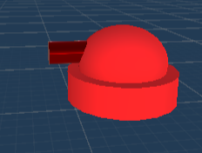
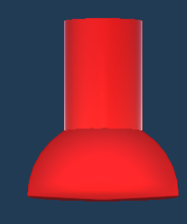
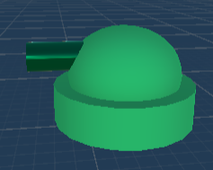
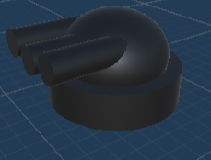
概要
敵の種類
出現した敵を殲滅する
タンクシューティングゲーム
通常弾を撃つ
迫撃砲
敵の種類を見極め、視点変更を使いつつクリアを目指そう
追尾しながら撃つ
3WAY撃つ
2
Battle Tank!! : 寺本 啓志

Slide 3
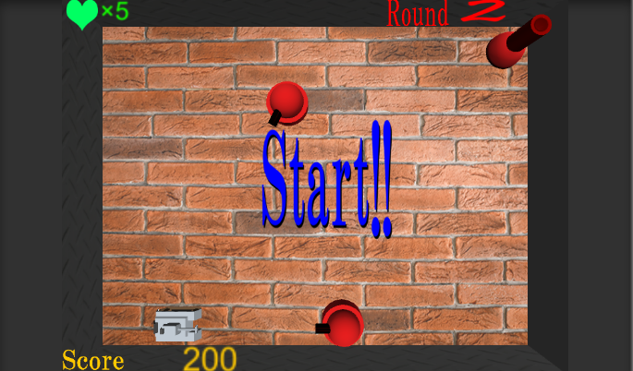
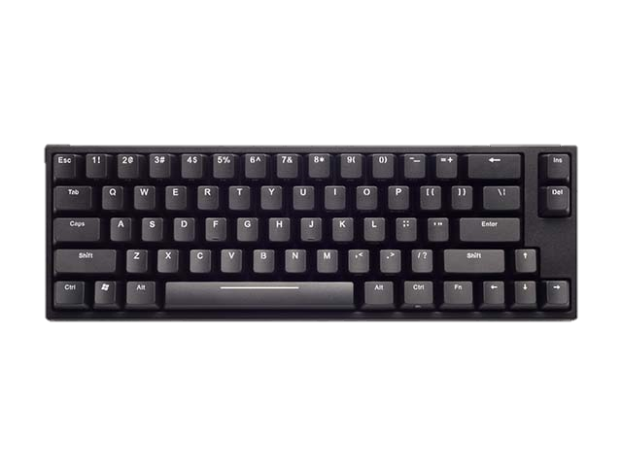
ゲーム画面と操作方法
Space Key 弾の発射と決定
WASD Key 自機の移動
C Key 視点変更
3
Battle Tank!! : 寺本 啓志

Slide 4
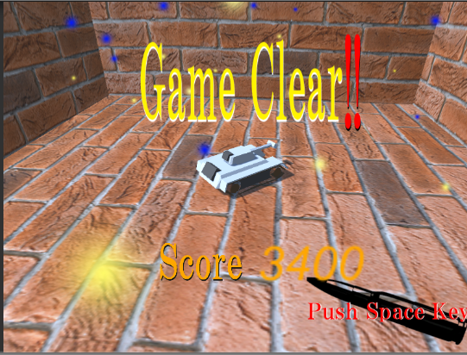
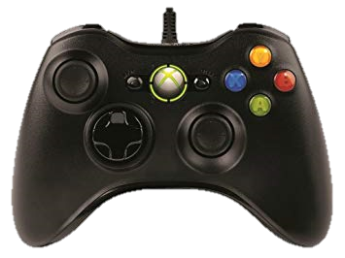
ゲーム画面と操作方法(2)
B Button 弾の発射と決定
左スティック 自機の移動
X Button 視点変更
4
Battle Tank!! : 寺本 啓志

Slide 5
ゲームフローチャート
タイトル
プレイ,終了 の２つがある。
Next
プレイ
タンクゲームの開始
Next
リザルト
勝ったか負けたかの表示
※次からシーンごとの配置などが書いてあります。
5
Battle Tank!! : 寺本 啓志
Notes:
タイトル
コンセプトの意味:
「君」というのは対等の者に親しみを持って呼ぶ際に使われるものです。
クリエイターからプレイヤーに、対等に楽しんでいただきたいがゆえに「君」という言葉を使用しました。
そして、「君だけのスタイルで」というのは、スキルを割り振るという事で一人一人が違った遊び方をする為、「君だけのスタイルで」という言葉になりました。
「君達だけのサバイバルを」という言葉は、クリア出来ても出来なくても君達だけのサバイバルだから楽しんで頂けたら幸いです。という意味が込められております。
また、「君達」というのはマルチプレイだからこういう風に言っています。 協力して、生き残る楽しさという物をここに込めさせて頂きました。
ターゲット:
ようするに私のような人間が好むゲーム。
ゲームのパッケージを参考に
一目でどんなゲームかわかるようにしたい
4人のPlayerが、農業や料理、建築や剣を持っている状態で、モンスターが機をうかがっているような絵があればそれにしましょう

Slide 6
ゲームの魅力
カメラアングルの変更が2種類できるController対応している
Stageがすべてで9ステージある
6
Battle Tank!! : 寺本 啓志

